Slide 1
典型操作单元的控制
精馏塔的控制

Slide 2
内 容
引 言
精馏塔的控制目标
精馏塔的静态特性
精馏塔质量指标的选取
精馏塔的基本控制方案
精馏塔的其它控制方案
结 论

Slide 3
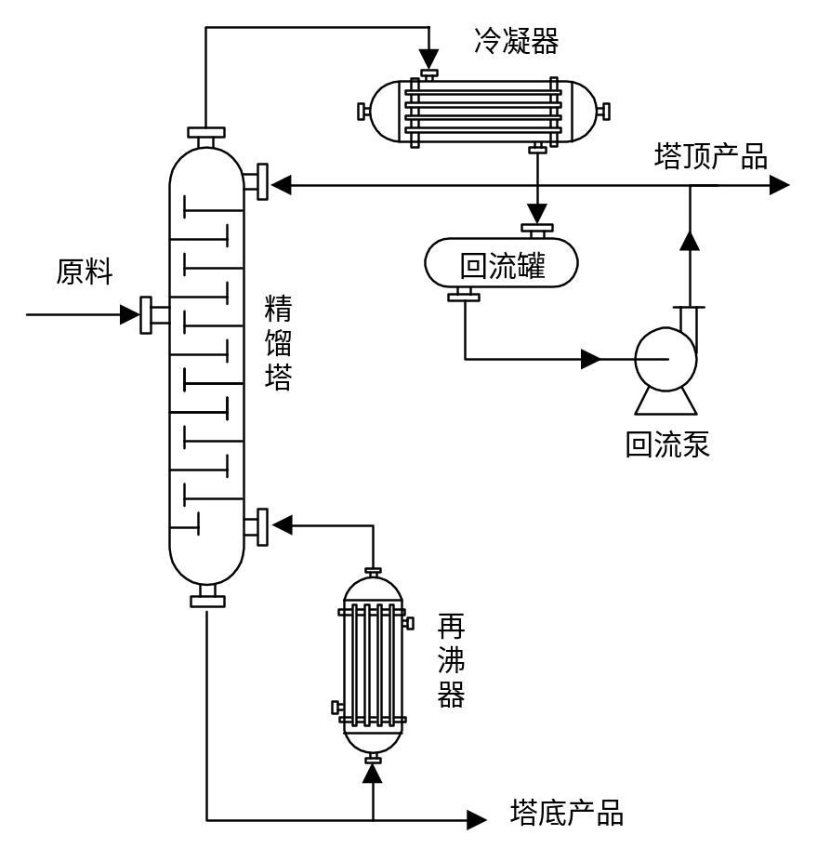
连续精馏装置的工艺流程
操作目的：
通过反复的部分汽化与部分冷凝，将混合液中沸点不同的各组分分离成产品。
操作代价：
消耗能量，塔底需要加热使塔底液部分汽化；塔顶需要冷却使塔顶组分冷凝；

Slide 4
精馏塔的控制目标
质量指标
对于仅有塔顶、塔底出料的简单精馏塔，其质量指标可用塔顶与塔底料中关键组分的纯度来表示。
产品产量和能量消耗
在保证产品质量的前提下，尽可能提高产品的产品并设法降低装置的能耗。

Slide 5
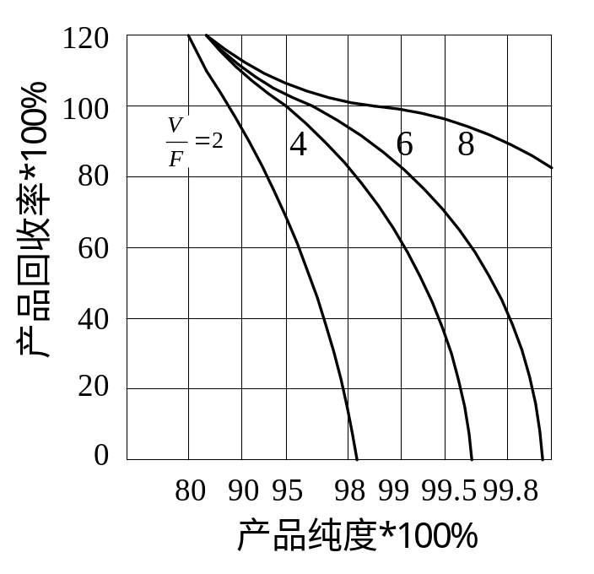
精馏塔产品纯度、产品回收率
和能耗之间的相互关系
产品回收率：
进料中每单位产品组分所能得到的可售产品的数量；
能耗指标：
用单位进料的塔底上升蒸气量V/F来表示；
定性规律：若能耗指标一定，产品纯度越高，其回收率越低；若产品纯度一定，在一定范围内能耗指标越高，其回收率越高。

Slide 6
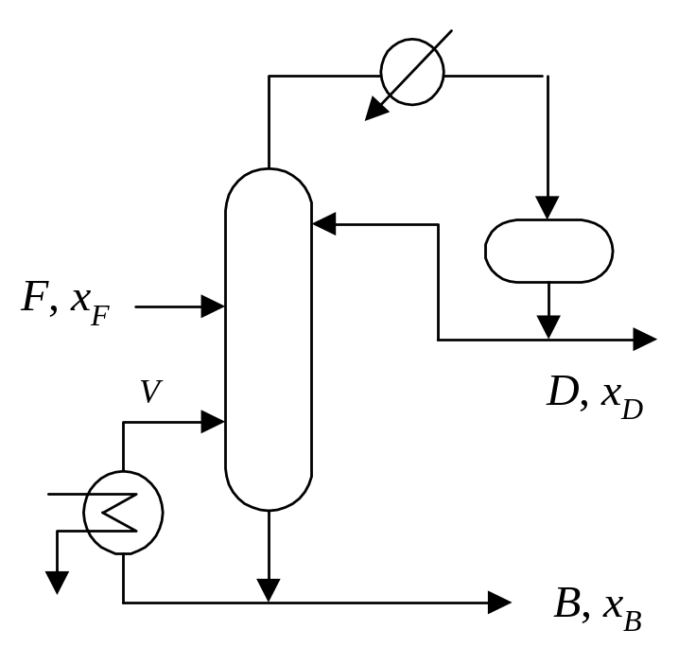


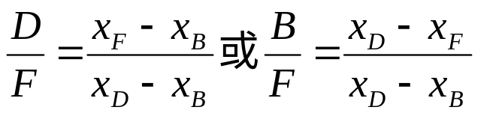
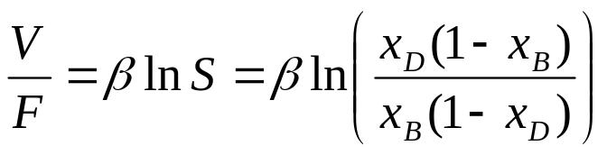
精馏塔的静态特性
总与轻组分的物料平衡方程：
能耗与分离度S的关系：
结论：对于给定的进料，若D/F和V/F保持一定，则该塔的分离结果x_{D}, x_{B}就完全确定。

Slide 7
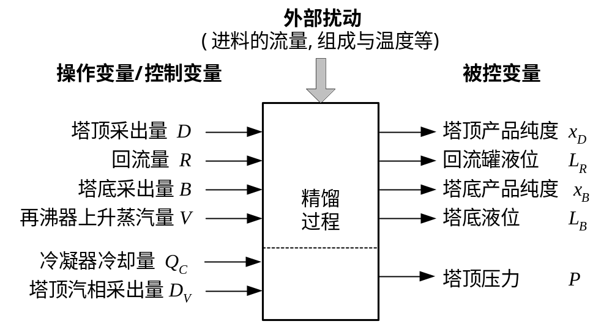
精馏塔的控制问题

Slide 8
精馏塔质量指标的选取
直接质量指标
（1）产品质量在线分析仪 / 软测量仪
间接质量指标*
（1）灵敏板温度，与塔顶/塔底温度相比，可提高温度变化的灵敏度（对于同样的浓度变化）；
（2）温差信息，与灵敏板温度相比，可减弱压力波动对产品质量的影响；
（3）双温差信息，可用于精馏塔的适宜分离度控制，即使塔顶/塔底产品纯度均适中。

Slide 9
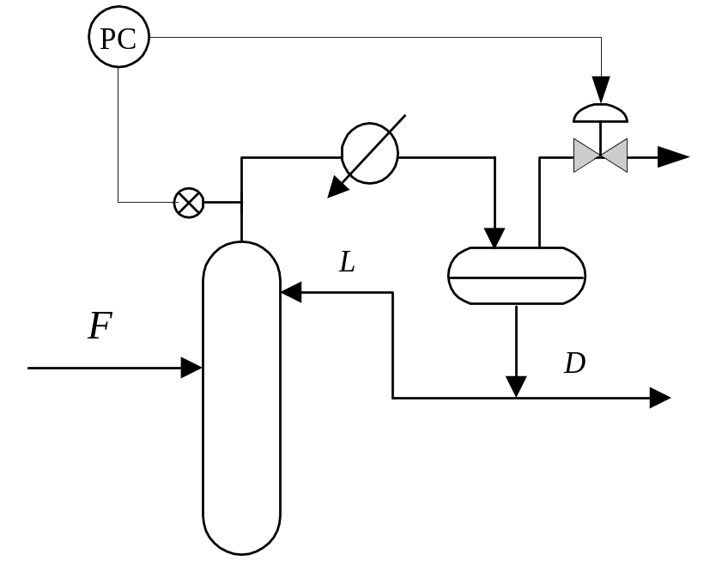
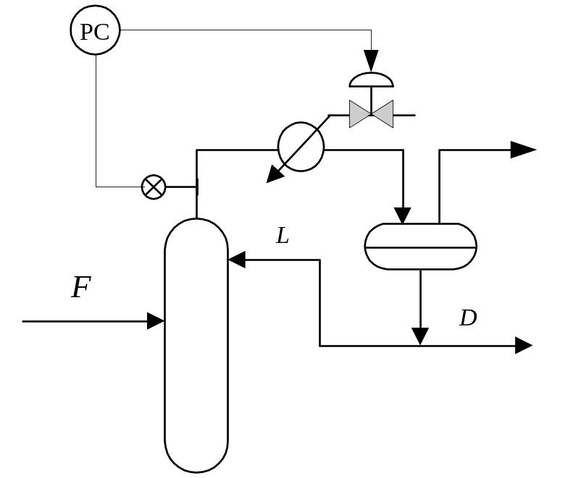
精馏塔的压力控制
塔顶汽相采出量 D_{V} — 塔压 P
冷凝器冷却量 Q_{C} — 塔压 P

Slide 10
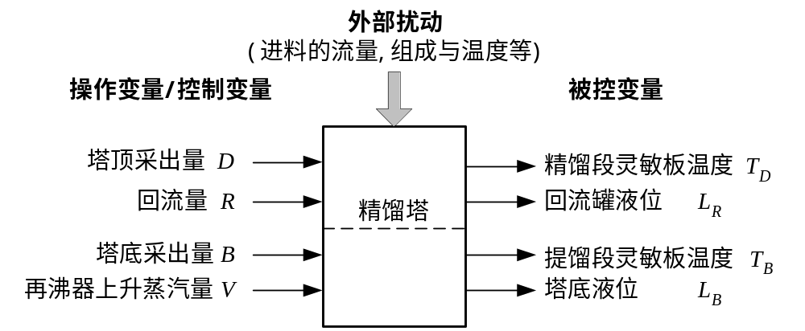
精馏塔
物料平衡与质量控制问题
* 考虑被控过程的静态与动态特性，结合就近原则，可将控制问题分解简化为两个相对独立的子系统。

Slide 11
按精馏段指标的控制方案
被控变量：
T_{D}, L_{R}, L_{B} (即只对塔顶产品质量指标进行控制；而对塔底产品质量指标不作严格要求)
控制变量：
D, R, B (而保持再沸器加热量V为定值)
控制结构
（1）方案1：B — L_{B，} D — L_{R，} R — T_{D；}
（2）方案2：B — L_{B，} R — L_{R，} D — T_{D。}

Slide 12
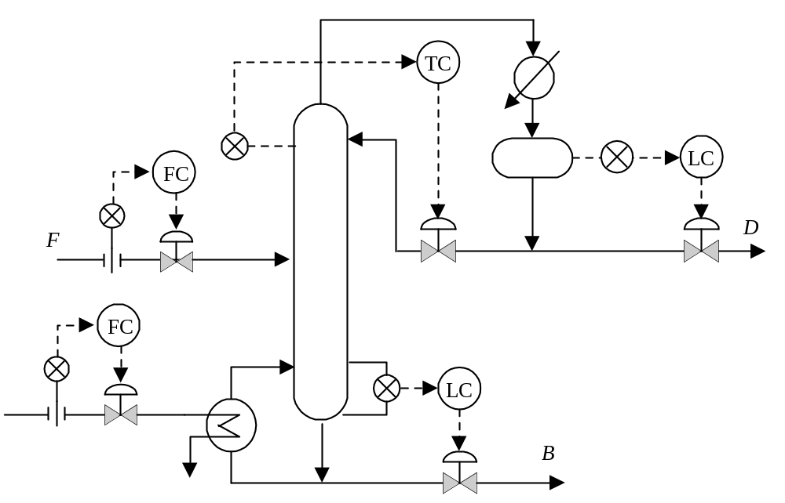
精馏段控制方案之一

Slide 13
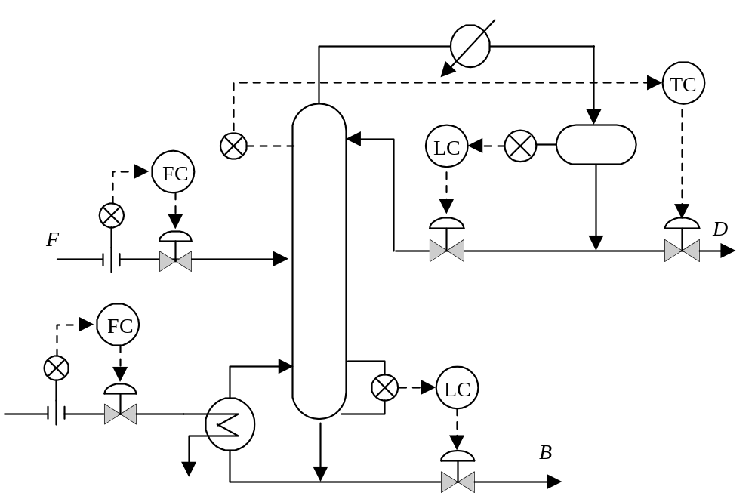
精馏段控制方案之二

Slide 14
按提馏段指标的控制方案
被控变量：
T_{B}, L_{B}, L_{R} (即只对塔底产品质量指标进行控制；而对塔顶产品质量指标不作严格要求)
控制变量：
V, B, D (而保持回流量R为定值)
控制结构
（1）方案1：D — L_{R，} B — L_{B，} V — T_{B；}
（2）方案2：D — L_{R，} V — L_{B，} B — T_{B。}

Slide 15
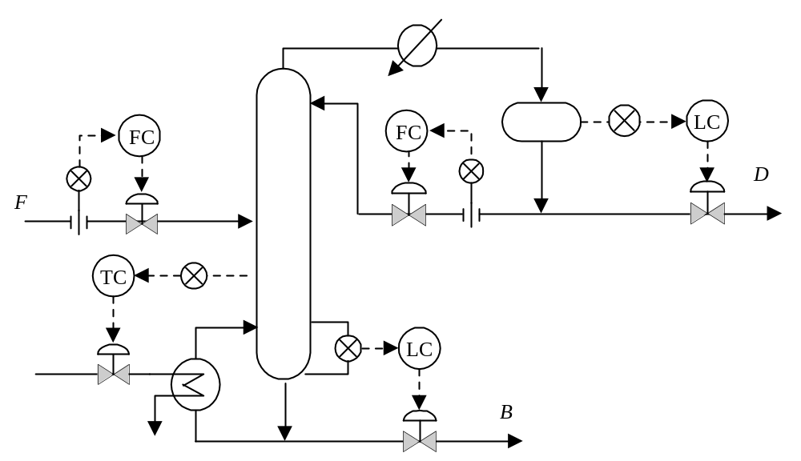
提馏段控制方案之一

Slide 16
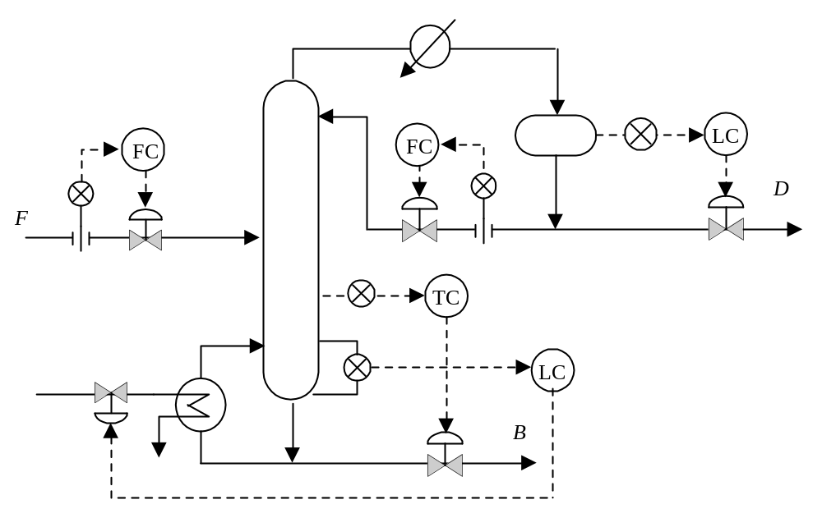
提馏段控制方案之二

Slide 17
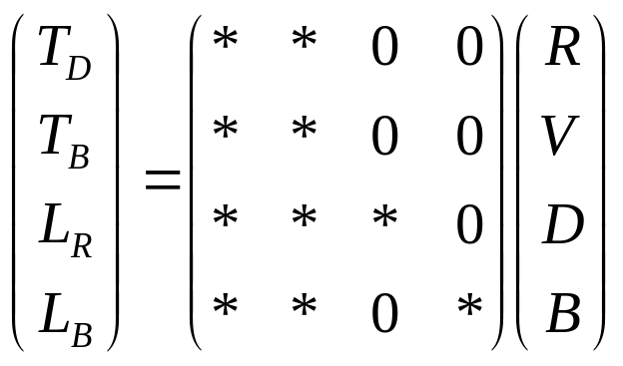
按塔顶塔底
两端质量指标控制
被控变量：T_{D} , T_{B} , L_{R}, L_{B} (即同时对塔顶/塔底产品质量指标进行控制)
控制变量：R, V, D, B
对象特性：
控制结构：
R —— T_{D}
V —— T_{B}
D —— L_{R}
B —— L_{B}

Slide 18
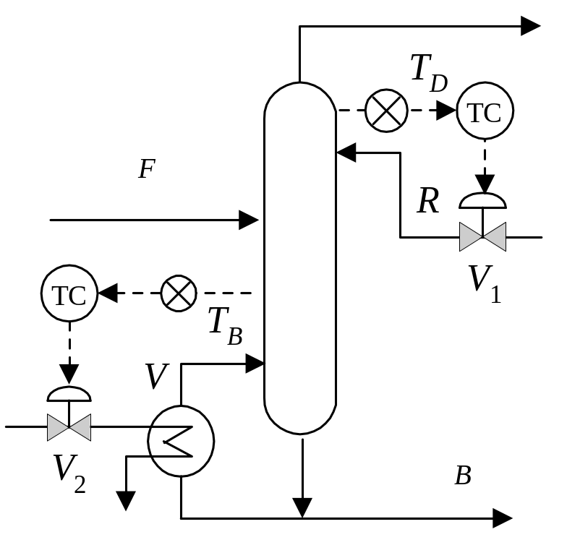
两端质量指标控制系统
控制方案
（1）若相互耦合不严重，则可通过调节器参数的整定，使相关回路的工作频率拉开以减少关联；
（2）若耦合严重，则可考虑静态解耦或其他先进控制方法：变结构控制、预测控制等。

Slide 19
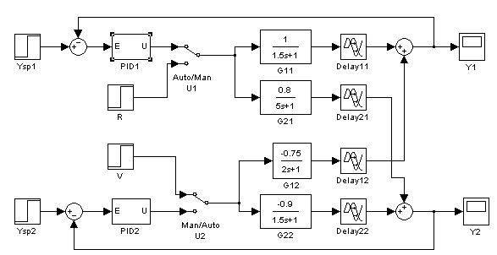
精馏塔多回路控制系统

Slide 20
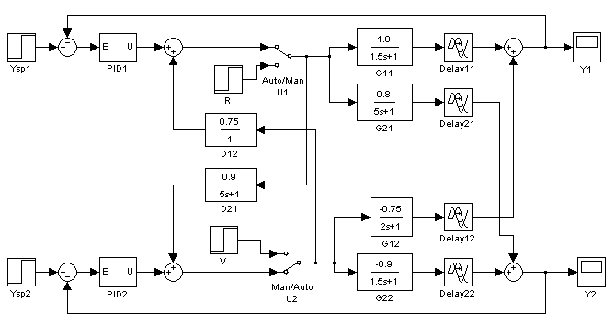
精馏塔解耦控制系统

Slide 21
精馏塔的其他控制方案
内回流控制：为克服冷回流返塔温度对精馏塔产品质量的影响，可采用内回流的计算指标控制；
进料热焓控制，
以克服进料温度与进料状态对产品质量的影响；
进料前馈反馈控制，
以适应进料量的变化，并提高控制质量；
浮动塔压控制：尽可能降低塔压，以节约能耗；但应相应改变灵敏板温度控制的设定，以保证产品合格。
产品质量指标的“卡边”控制：
关键技术：在线分析仪 (软测量仪) + 先进控制系统

Slide 22
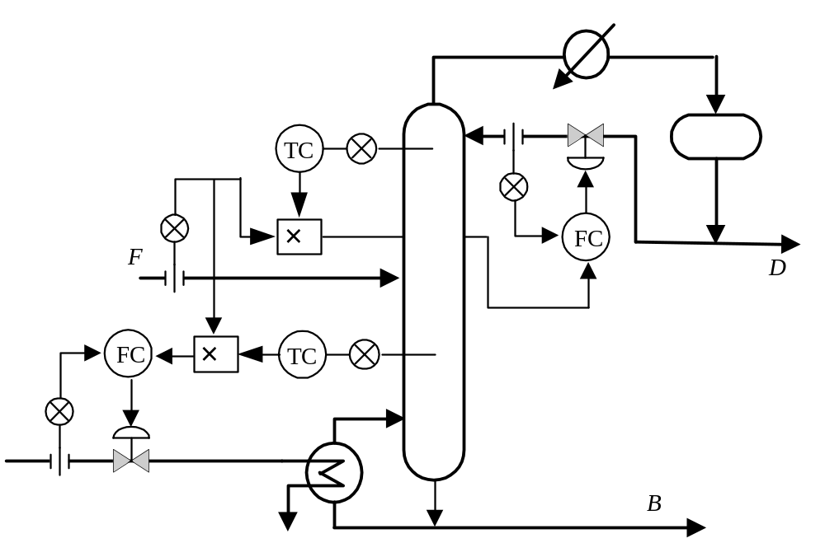
前馈反馈控制系统

